Slide 1

КУРСОВА РОБОТА
Розв’язання задачі математичного програмування
ВИКОНАВ СТУДЕНТ:
Олександр Сушко ІПЗ-23-1

Slide 2
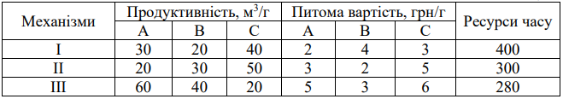
ЗАДАЧА КУРСОВОЇ РОБОТИ
Потрібно визначити оптимальне завантаження устаткування, яке забезпечуватиме мінімізацію сумарних витрат при обсязі робіт A = 6000 м3, B = 50000 м3, С = 8000 м3

Slide 3
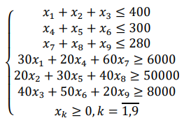
Система умов-обмежень:
Цільова функція:
Розв’язок був здійснений методом штучного базису.

Slide 4
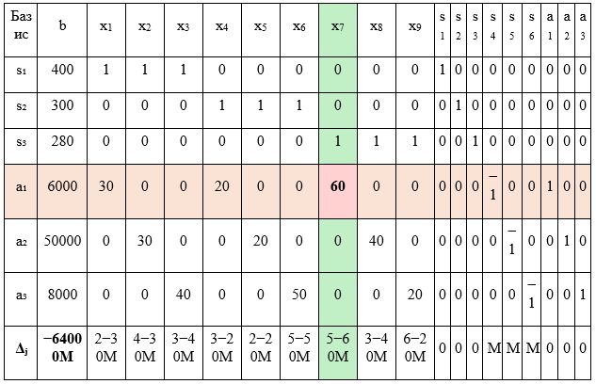
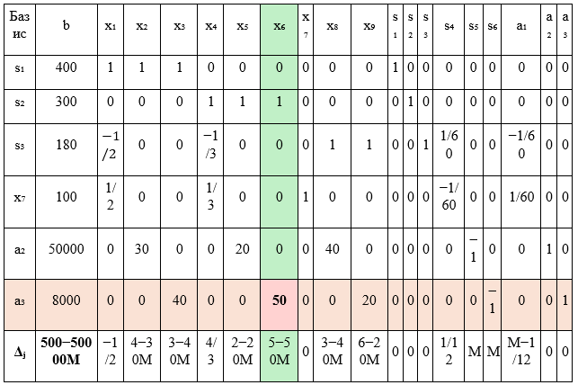
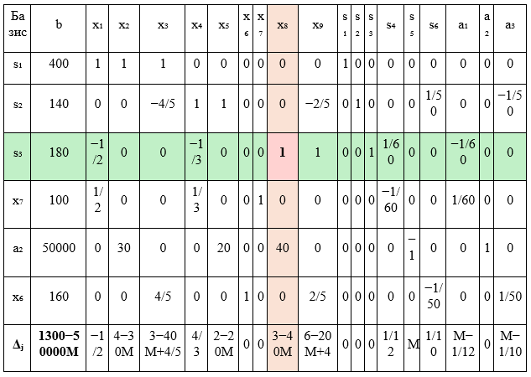
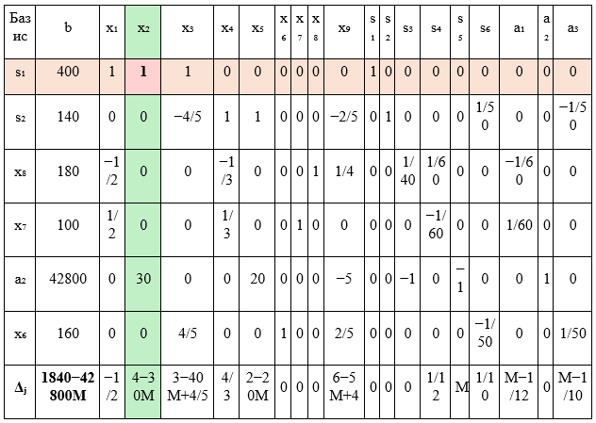
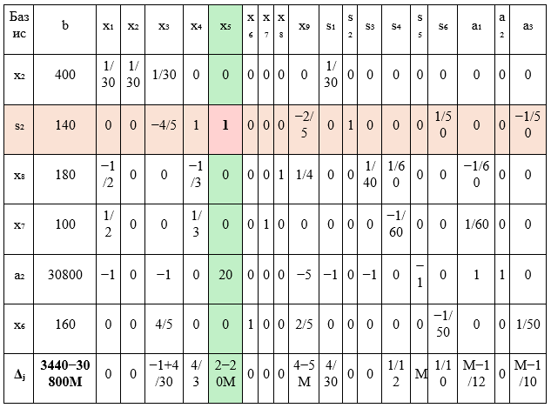
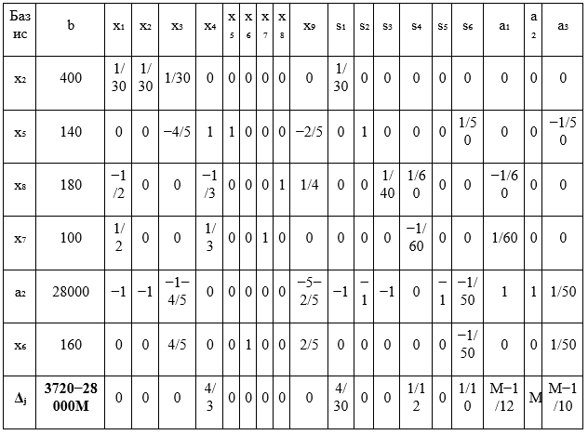
Застосування симплекс-методу:
Ітерація 0
Ітерація 1
Ітерація 2
Ітерація 3
Ітерація 4
Ітерація 5

Slide 5
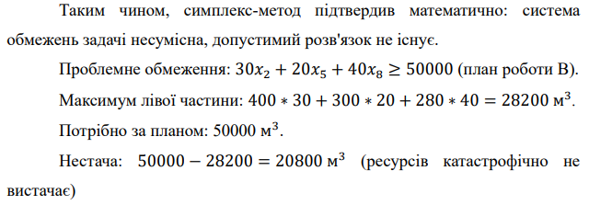
Результат симплекс-методу:

Slide 6



Використане програмне забезпечення:

Slide 7
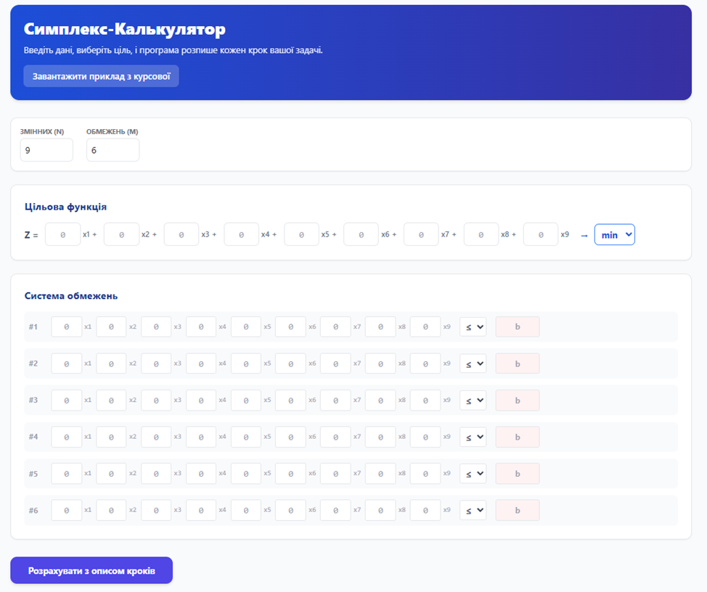
Вигляд програми симплекс-калькулятора:

Slide 8
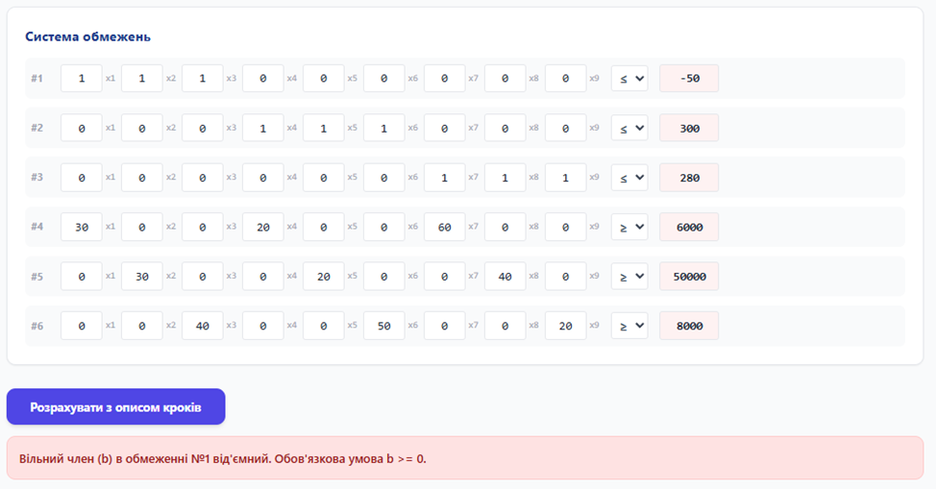
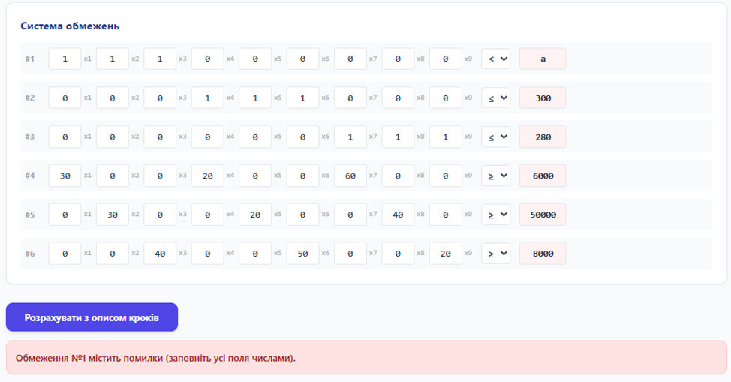
Передбачені помилки у програмі:

Slide 9
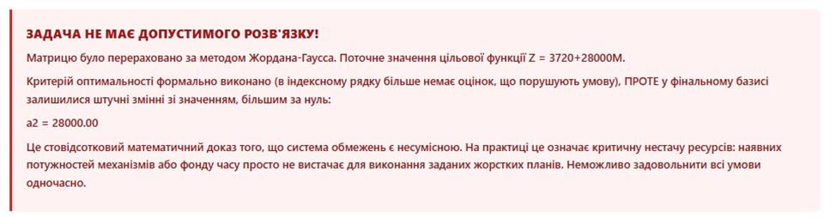
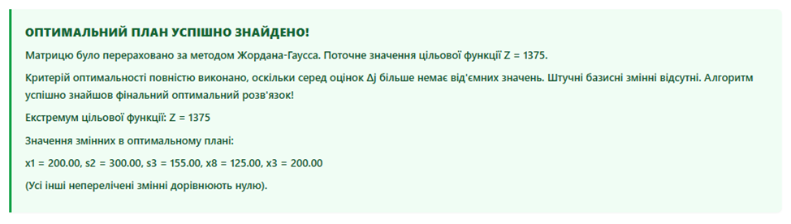
Результат програми за введеними в курсовій даними:
Результат програми, якщо б B = 5000, а не 50000:

